Slide 1
Git&SourceTree 사용법 (CRUD 프로젝트)
2021/06/20
엔터프라이즈개발팀/김민정사원

Slide 2
목차
01. Git & SourceTree 소개와 연동
02. Git 명령어 & Source Tree 사용법
1-1. Git & Repository 소개
2-1. Git workflow 이해하기
1-2. SourceTeee 소개
2-2. Add
1-3. Repository 생성하기
2-3. Commit
1-4. Eclipse 와 GitHub 연동하기
2-4. Push
1-5. Eclipse 에 연동된 Repository 삭제하기
2-5. Fetch
1-6. GitHub 와 SorceTree 연동하기
2-6. Pull
2-7. 태그 추가하기
2-8. gitignore 이용하기
03. Branch 생성 및 관리
04. Commit 관리하기
3-1. branch 생성하기
4-1. revert
3-2. branch Merge
4-2. reset
3-3. branch Rebase
4-3. cherry-pick
3-4. Conflict 해결하기
4-4. Stash
3-5. Conflict Case 1
4-5. Pull Request
3-3. Conflict Case 2
3-3. Conflict Case 3

Slide 3
01
Git & SourceTree 소개와 연동
1-1. Git & Repository 소개
1-2. SourceTeee 소개
1-3. Repository 생성하기
1-4. Eclipse 와 GitHub 연동하기
1-5. Eclipse 에 연동된 Repository 삭제하기
1-6. GitHub 와 SorceTree 연동하기

Slide 4



01 Git & SourceTree 소개와 연동
Git & Repository 소개
Git & Repository 소개
Git 은 컴퓨터 파일의 변경사항을 추적하고 여러 명의 사용자들 간에 해당 파일들의 작업을 조율하기 위한 분산 버전 관리 시스템이다.
GitLab 은 깃랩 사(GitLab Inc.)가 개발한 깃 저장소 및 CI/CD, 이슈 추적, 보안성 테스트 등의 기능을 갖춘 웹 기반의 데브옵스 플랫폼으로써, 오픈 소스 라이선스 및 사유 소프트웨어 라이선스를 사용한다.
GitHub 는 분산 버전 관리 툴인 깃 저장소 호스팅을 지원하는 웹 서비스이다. 루비 온 레일스로 작성되었다.

Slide 5

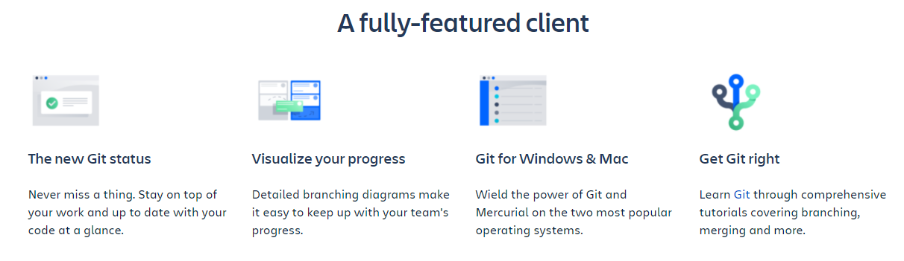
01 Git & SourceTree 소개와 연동
SourceTeee 소개
SourceTree 소개
소스트리 : GIT GUI 로써 Git/ Git Lab/ Git Hub에서 관리되는 소스들을 조금 더 쉽게 활용하기 위한 GUI 툴
작업 내용을 파악하고 코드를 최신상태로 유지
진행 상황 시각화 : 상세한 분기 다이어그램을 사용하여 팀의 진행 상황을 파악
Git 및 Mercurial의 기능을 사용
분기와 병합등을 다루는 튜토리얼을 통해 Git 학습

Slide 6
01 Git & SourceTree 소개와 연동
Repository 생성하기
Local Repository 와 Remote Repository
Local Repository : 본인의 컴퓨터에 저장된 로컬 버전의 프로젝트 저장소이며 .git 이라는 숨김폴더가 생성 되어있는 곳
Remote Repository : 로컬이 아닌 외부 서버의 프로젝트 저장소로 GitHub와 GitLab 등이 있다 팀 단위의 작업을 진행할 때 유용합니다. 이 곳에서는 프로젝트 코드를 공유할 수 있고, 다른 사람의 코드를 확인할 수 있습니다. 또한, 로컬 버전의 프로젝트와 병합, 변경 사항 등을 적용할 수 있습니다.

Slide 7
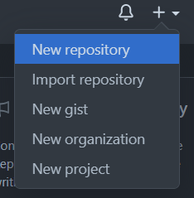
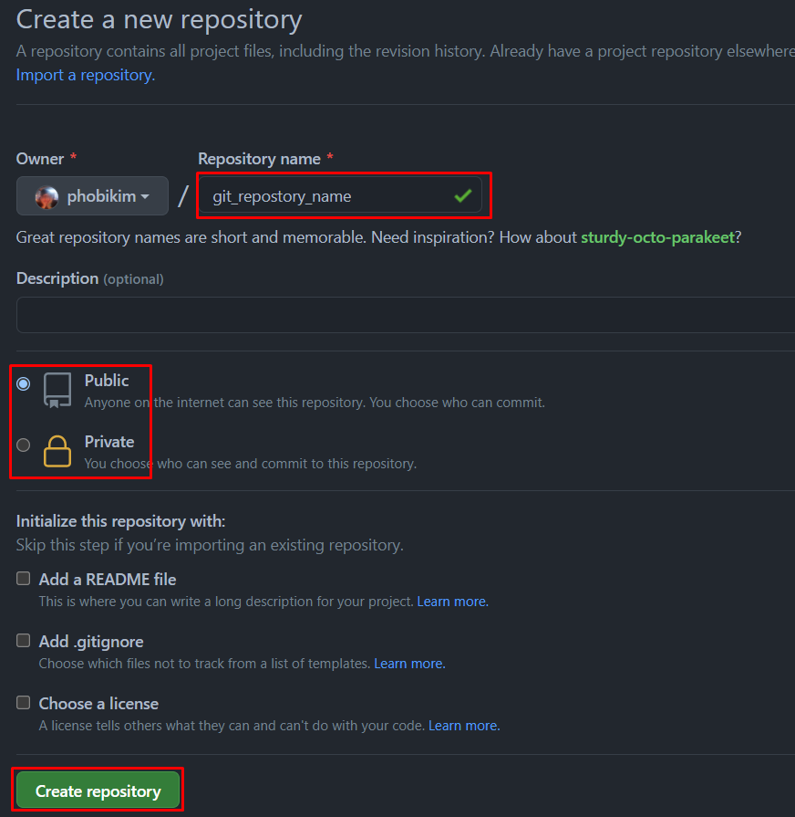
01 Git & SourceTree 소개와 연동
Repository 생성하기
원격 Repository 생성하기
GitHub Repository 생성하기
New repository 선택
Repository name
Public or private 설정 한 후 Create Repository 하면 생성 완료

Slide 8
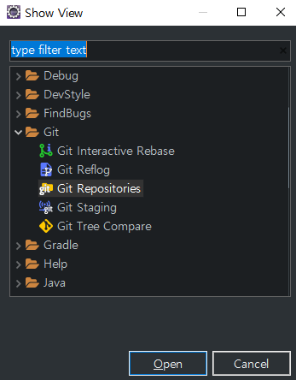
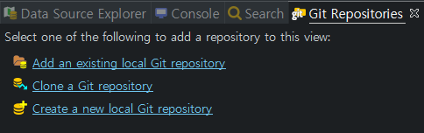
01 Git & SourceTree 소개와 연동
Eclipse 와 Repository 연동하기
Eclipse 와 GitHub 연동하기
Eclipse 상단 Window > Show View > Git Repository 클릭
[원하는 메뉴 선택]
Add an existing local Git reposiroty : 로컬저장소를 이클립스에 연동한다.
Clone a Git repository: 원격저장소를 로컬저장소에 다운 받는다.
Create a new local Git repository: 로컬 저장소를 생성한다 (.git 숨김 폴더 생성)

Slide 9
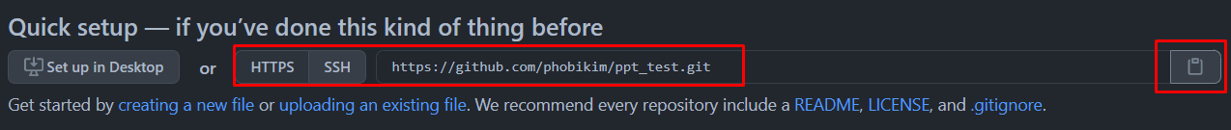
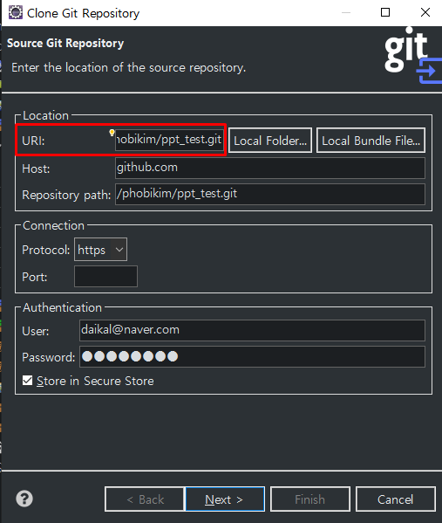
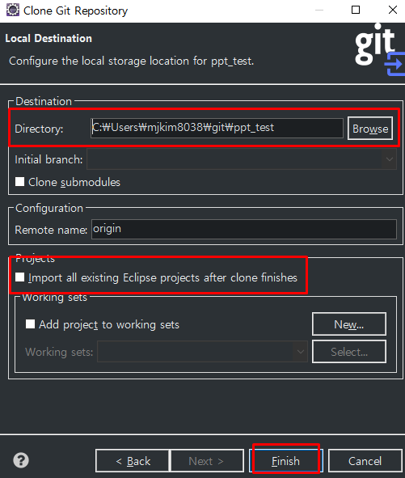
01 Git & SourceTree 소개와 연동
Eclipse 와 Repository 연동하기
Clone a Git repository : 원격저장소를 로컬저장소에 다운받는 방법
GitHub 에서 생성한 repository의 주소를 복사한다.
Eclipse 에서 Clone Git Repository를 클릭한 후 나오는 창의 URI에 붙여넣는다.
Local Destination 을 등록하는 부분에는 원격 저장소를 내려 받을 로컬 저장소를 지정해준다.

Slide 10
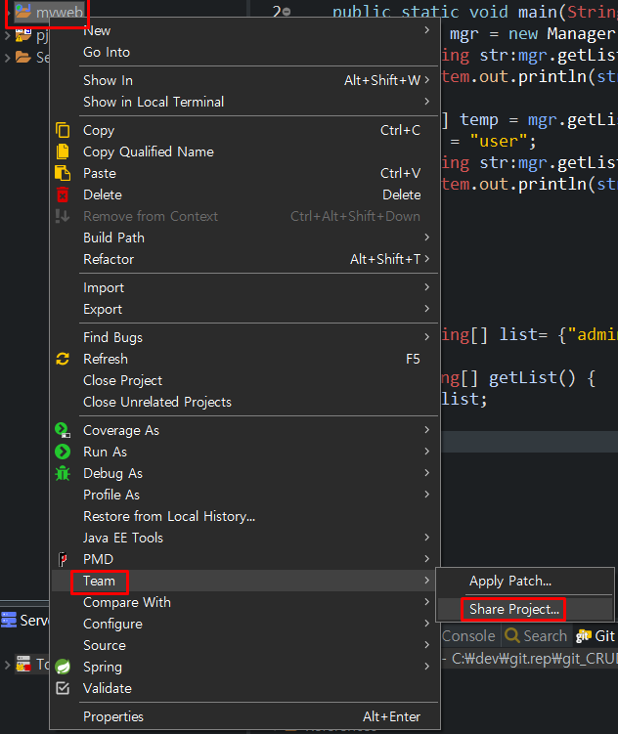
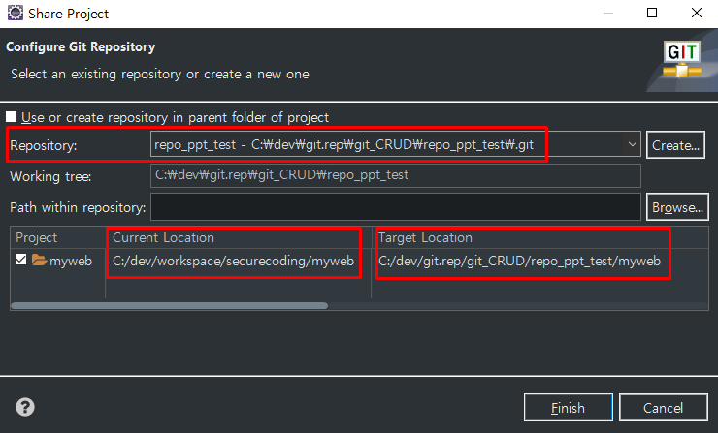
01 Git & SourceTree 소개와 연동
Eclipse 와 Repository 연동하기
Repository에 프로젝트 공유 하는 방법
공유하려는 프로젝트 우클릭 > Team > Share Project 클릭
Shate Project 창에서 Repository에 로컬 저장소 경로를 입력
Current Location : 현재 프로젝트가 있는 workspace
Target Location : 현재 프로젝트가 이동 될 로컬 저장소 경로

Slide 11

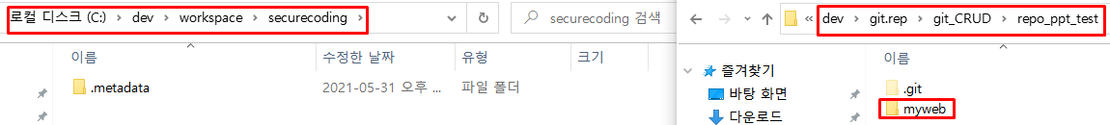
01 Git & SourceTree 소개와 연동
Eclipse 와 Repository 연동하기
Repository에 프로젝트 공유 하는 방법
공유 한 프로젝트가 workspace -> 로컬 저장소로 이동

Slide 12
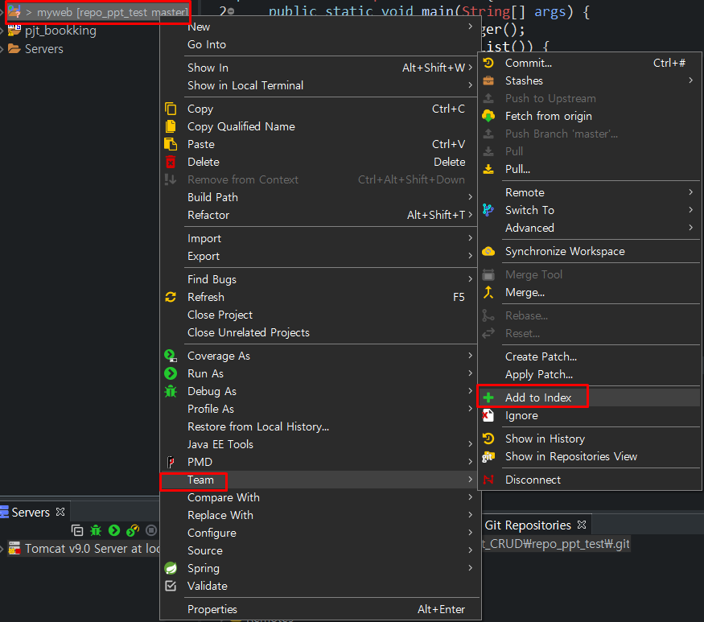
01 Git & SourceTree 소개와 연동
Eclipse 와 Repository 연동하기
공유된 프로젝트 “?” 아이콘 삭제하는 방법 : staging area 에 add 하는 과정 (git add)
공유한 프로젝트 우클릭 > Team > Add to Index

Slide 13
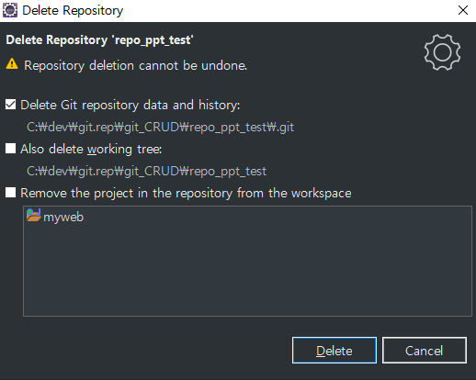
01 Git & SourceTree 소개와 연동
Eclipse 에 연동된 Repository 삭제하기
Eclipse 에 연동된 Repository 삭제하기
공유된 프로젝트 우클릭 > Team > Disconnect
Git Repository 탭 > 저장소 우클릭 > Delete Repository
[주의] local에서 작업하던 프로젝트의 경우 working tree 까지 삭제하면 작업내용이 사라질 수 있다.

Slide 14

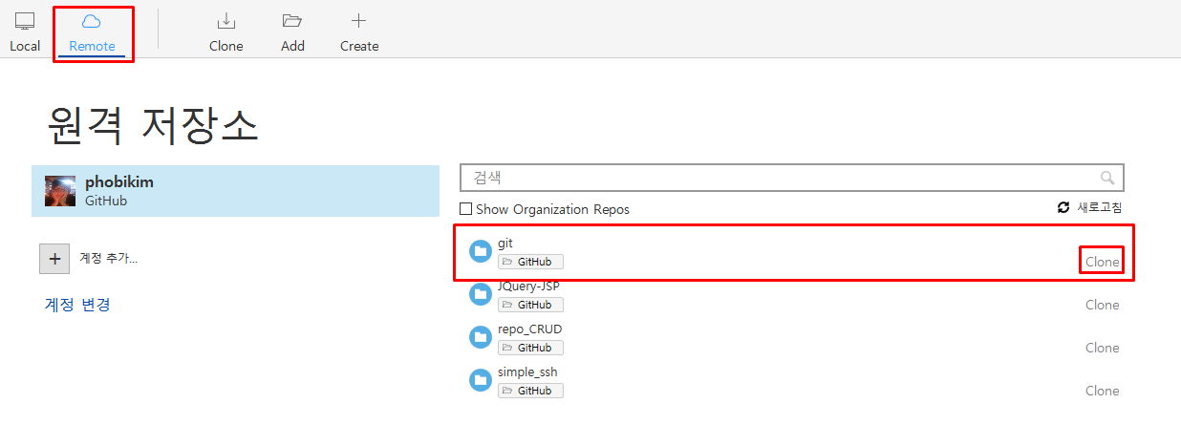
01 Git & SourceTree 소개와 연동
GitHub 와 SorceTree 연동하기
GitHub 와 SorceTree 연동하기
[Eclipse 와 동일]
Clone : 원격 저장소를 로컬 저장소에 다운 받는다
Add: 로컬 저장소를 소스트리에 연동한다 (나중에 원격 저장소와 연결해줘야 한다)
Create: 로컬 저장소 생성 (.git 이라는 숨김 폴더 생성)
Local : 로컬 저장소
Remote : 원격 저장소로 계정 추가를 하면 원격에 있는 저장소를 바로 찾아서 Clone 할 수 있다.

Slide 15
02
Git 명령어 & Source Tree 사용법
2-1. Git workflow 이해하기
2-2. Commit
2-3. Pull
2-4. Push
2-5. Fetch
2-6. 태그 추가하기
2-7. gitignore 이용하기

Slide 16
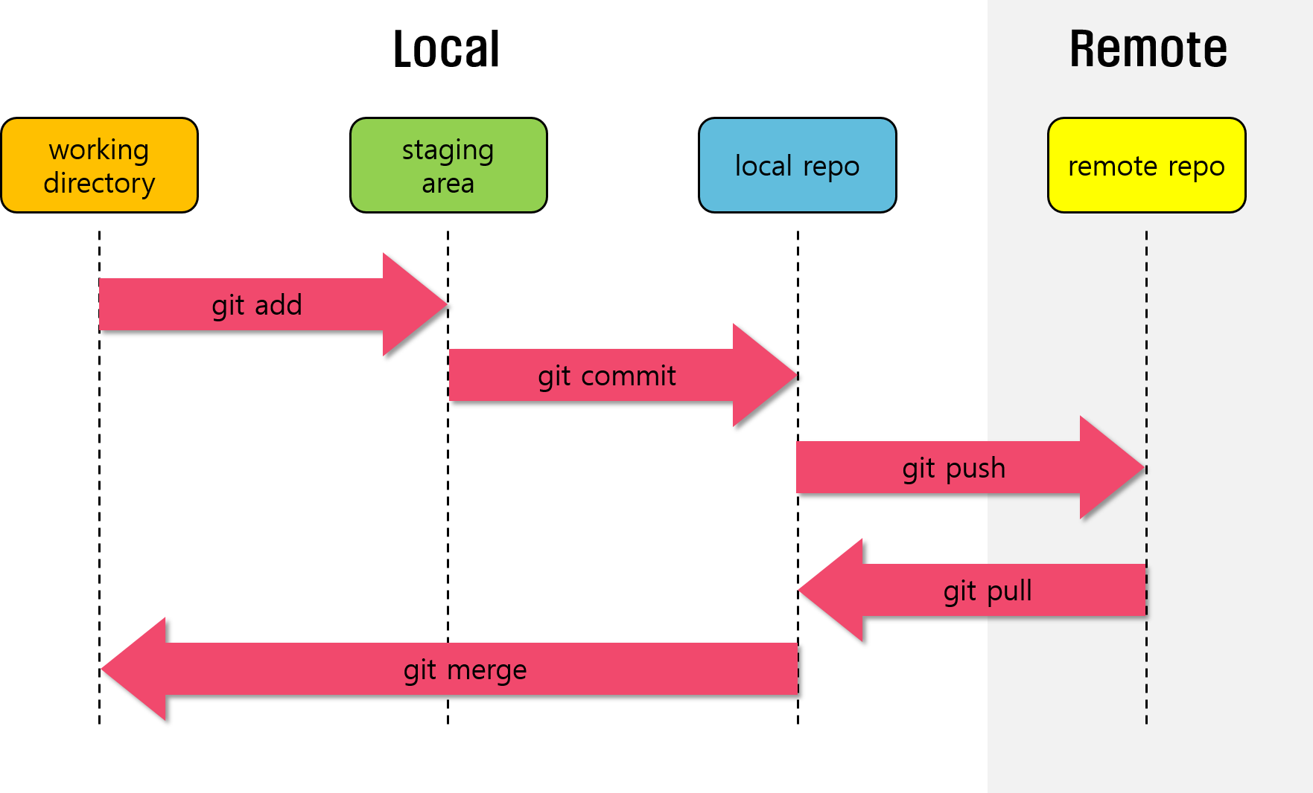
02 Git 명령어 & Source Tree 사용법
Git workflow 이해하기
Git workflow 이해하기
working directory : 작업이 실제로 진행되고 있는 공간 (ex. Eclipse)
staging area (Index 영역) : 커밋 되기 전 파일을 보관하는 저장 공간 (Git의 장점)
local repository : 폴더가 있는 저장소
remote repository :
Push 하기 전에 꼭 Pull 작업을 먼저 해줘야 한다. (Pull -> Add -> Commit -> Pull -> Push)

Slide 17
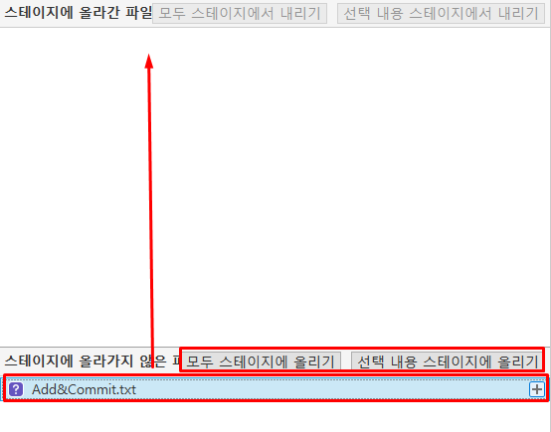
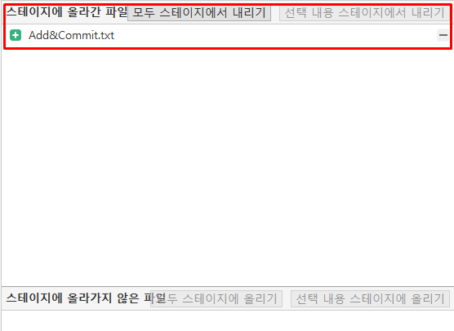

02 Git 명령어 & Source Tree 사용법
Add
Add
Add : working directory에서 작업된 내용을 commit 하기 전에 staging area에 올리는 단계

Slide 18
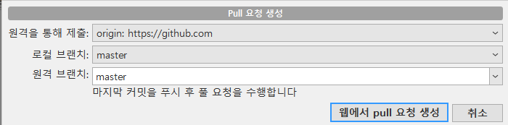
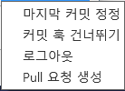
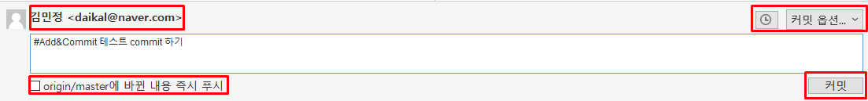
02 Git 명령어 & Source Tree 사용법
Commit
Commit
1. Commit : staging area에 있는 내용을 local repository 로 올리는 단계
① : Commit 하려는 사용자 ( github 저장소가 public 이라면 누구든 commit 가능하다)
② : 커밋 히스토리 확인
③ : 커밋 옵션 선택
마지막 커밋 정정 : 해당 옵션을 선택하면 마지막 커밋 메시지를 다시 출력해준다. 커밋 메시지를 수정하고 다시 커밋하면 히스토리상에서 메시지가 수정되어있다.
커밋 훅 건너뛰기 : hooks 작업이 등록되어 있다면 해당 작업 건너띔
훅(hook) : Git에서 특정 상황에 특정 스크립트를 실행하는 기능 (.git/hooks/~.sample)
Pull 요청 생성 : 연결된 원격저장소에서 pull request 생성
④ : commit 과 동시에 remote repository 에 push 하기
①
②
③
④
⑤

Slide 19
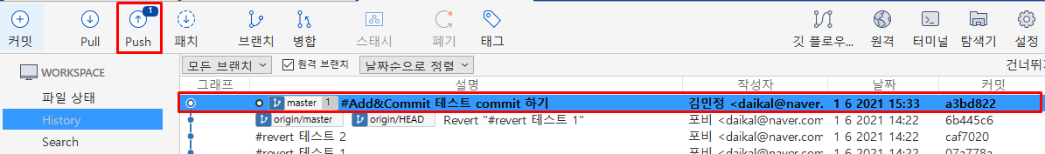
02 Git 명령어 & Source Tree 사용법
Push
Push 작업 하기 전
Push : 로컬 저장소에 Commit된 내용을 GitHub에 반영하기 위한 작업
[히스토리 분석]
master, [commit message] : 로컬 master branch 에서 작업 된 파일 이며, git의 로컬 저장소에 Commit 되어있다.
origin/master , [commit message] : 원격 master 브랜치에 반영되어 있으며, GitHub에 Commit되어 있다는 뜻 (origin 은 GitHub 저장소 이름)

Slide 20
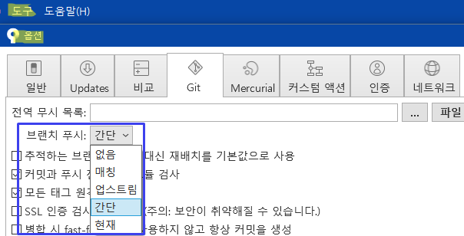
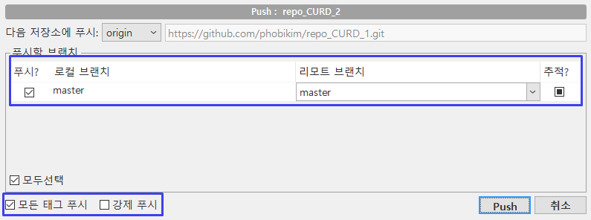
02 Git 명령어 & Source Tree 사용법
Push
Push 작업
로컬 브랜치와 리모트 브랜치 선택
추적 체크 해제 시 다음 push때는 추적 중인 리모트 브랜치가 없기 때문에 “Push”메뉴에 아무것도 뜨지 않는다.
소스트리 도구 > 옵션 > Git 메뉴에서 브랜치 푸시 메뉴를 바꿔준다. (default:간단)
모든 태그 푸시 : Push하는 시점 이전에 생성된 모든 태그를 Push한다.
강제 푸시 : git push –f origin master

Slide 21
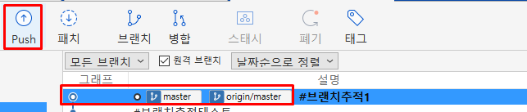
02 Git 명령어 & Source Tree 사용법
Push
Push 작업 한 후
[히스토리 분석]
“Push” 메뉴의 개수 사라진다.
로컬 저장소의 포인터가 최신 커밋 이력으로 옮겨진다.
master, origin/master : Push 결과 로컬 소스(master)와 GitHub 소스(origin/master)가 잘 동기화 됐음을 확인 할 수 있다.

Slide 22
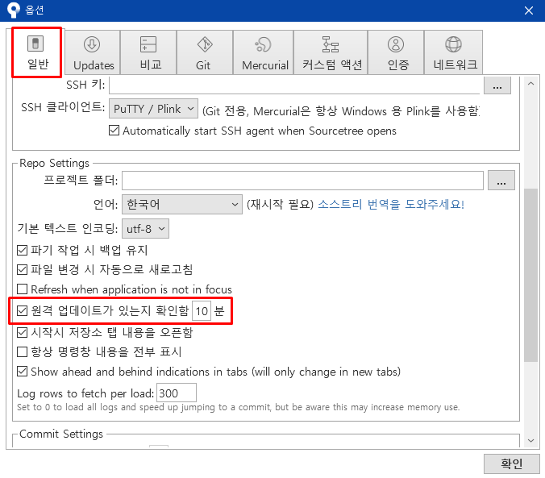
02 Git 명령어 & Source Tree 사용법
Fetch
Fetch
Fetch : Fetch 결과 원격 저장소에 새로운 내용이 있으면 그 개수 만큼 “Pull” 메뉴에 표시된다.
설정에 따라 저절로 Fetch를 실행한다

Slide 23
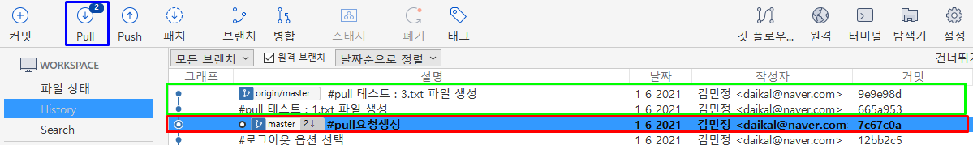
02 Git 명령어 & Source Tree 사용법
Pull
Pull 작업 하기 전
Pull : 원격 저장소에 새로운 내용이 추가되었으면 Pull을 통해 동기화 시켜야 한다.
Pull = Fetch + Merge
[히스토리 분석]
master/2↓[commit message] : 로컬 저장소에 새로운 변경 사항이 2개 존재한다라는 뜻이다.
origin/master [commit messge] :로컬 저장소의 포인트부터 origin/master 아래까지 새로 변경된 이력을 표시하고 있다.

Slide 24
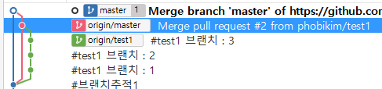
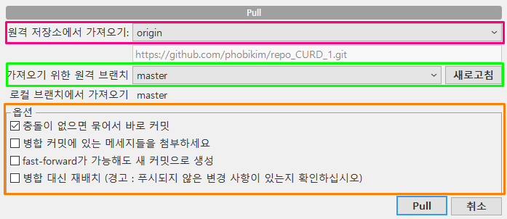
02 Git 명령어 & Source Tree 사용법
Pull
Pull 작업
[옵션]
충돌이 없으면 묶어서 바로 커밋(--squash) : 대상 브랜치의 모든 히스토리를 하나의 메시지로 압축해서 merge하는 방식
fast-forward가 가능해도 새 커밋으로 생성 (--no-ff) : fast-forward 관계에서 merge 하면 merge커밋 생략되는데, 해당 옵션을 통해 merge 할 때 커밋을 생성한다.
* 이 옵션으로 Pull 받으면 히스토리에 새로운 그래프를 생성하고 해당 변경 사항은 Push 해줘야 한다.
병합 대신 재배치 : merge 대신 rebase 하여 그래프를 선형으로 만들 수 있다.

Slide 25
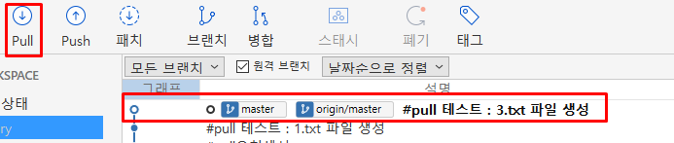
02 Git 명령어 & Source Tree 사용법
Pull
Pull 작업 한 후
[히스토리 분석]
“Pull” 메뉴의 개수 사라진다.
로컬 저장소의 포인터가 최신 커밋 이력으로 옮겨진다.
master, origin/master : Pull 결과 로컬 소스(master)와 GitHub 소스(origin/master)가 잘 동기화 됐음을 확인 할 수 있다.

Slide 26
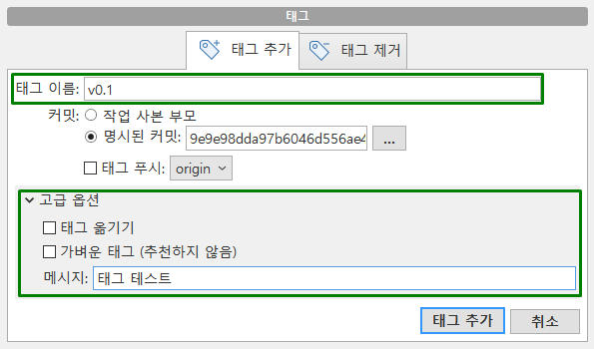
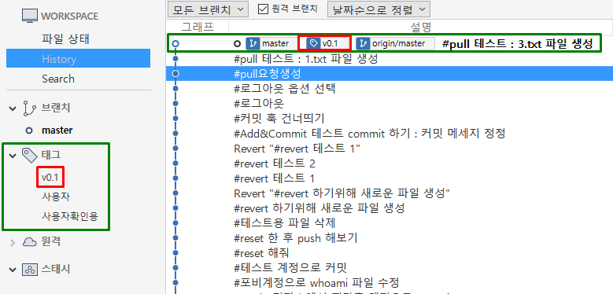
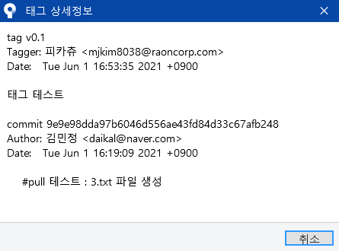
02 Git 명령어 & Source Tree 사용법
태그 추가하기
태그 추가하기
태그 추가
2. 태그 옵션
가벼운 태그 : 메시지만 포함하는 태그
3. 태그 확인
좌측 태그 메뉴에 추가한 태그를 확인 가능하다.
히스토리의 그래프에서 태그가 붙어있는 표시를 확인 할 수 있다.

Slide 27
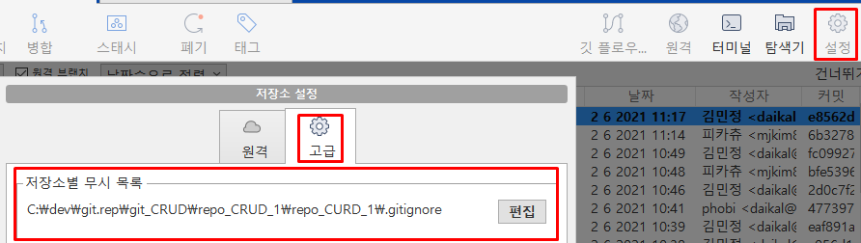
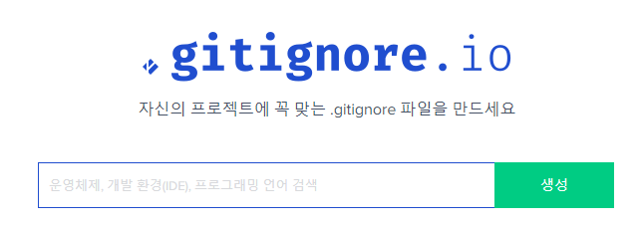
02 Git 명령어 & Source Tree 사용법
gitignore 이용하기
gitignore 이용하기
.gitignore
파일은 Git 이 무시할 파일들, 즉 추적하지 않을 파일들을 정의한 파일이다.
cache 파일, 로그 파일, DB 및 API 키 같은 설정 파일이 해당
2. .gitignore 파일 생성
폴더와 같은 레벨에 생성
소스트리에서 바로 생성 [그림1 참조]
gitignore.io 페이지에서 자동 생성 [그림2 참조]
https://www.toptal.com/developers/gitignore
[그림1] 소스트리에서 바로 생성
[그림2] gitignore.io 페이지

Slide 28
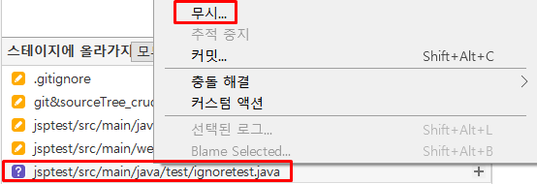
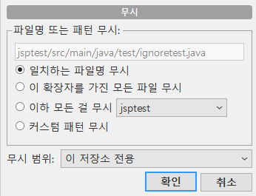
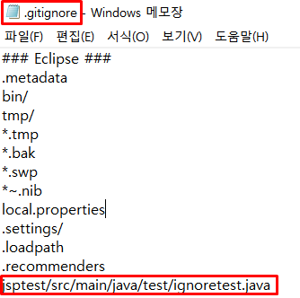
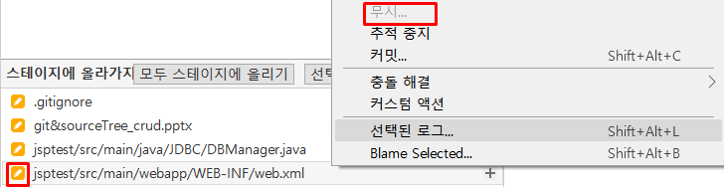
02 Git 명령어 & Source Tree 사용법
gitignore 이용하기
gitignore 이용하기
소스트리 무시.. 기능 이용하기
새로만든 파일은 원격 저장소에 Push 되어 있지 않아서 무시.. 클릭시 .gitignore 파일에 경로가 등록된다.
원격 저장소에 Push 되어 있던 파일은 무시.. 기능을 바로 이용할 수 없다. Index 의 cache 를 삭제 한 후 다시 시도 한다.
git rm –r –cached web.xml

Slide 29
03
Branch 생성 및 관리
3-1. branch 생성하기
3-2. branch Merge
3-3. Conflict 해결하기
3-4. branch Rebase
3-5. Stash

Slide 30
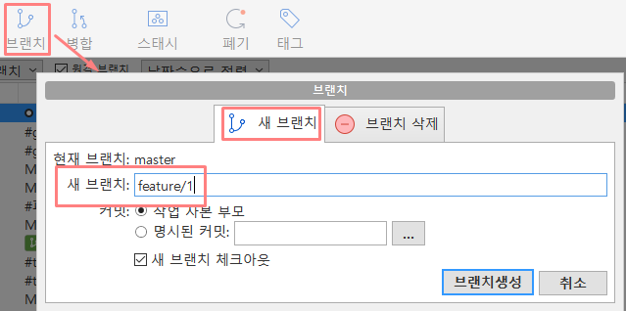
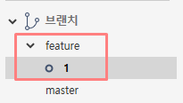
03 Branch 생성 및 관리
branch 생성하기
branch 생성하기
브랜치 : 독립적으로 어떤 작업을 진행하기 위한 개념
master : 저장소를 처음 만들면 Git 이 자동으로 생성하는 브랜치
2. 소스트리 “브랜치” 메뉴 클릭 > 새 브랜치 생성 (로컬 브랜치 생성)
3. “/” 로 구분하면 브랜치를 카테고리처럼 분류할 수 있다

Slide 31

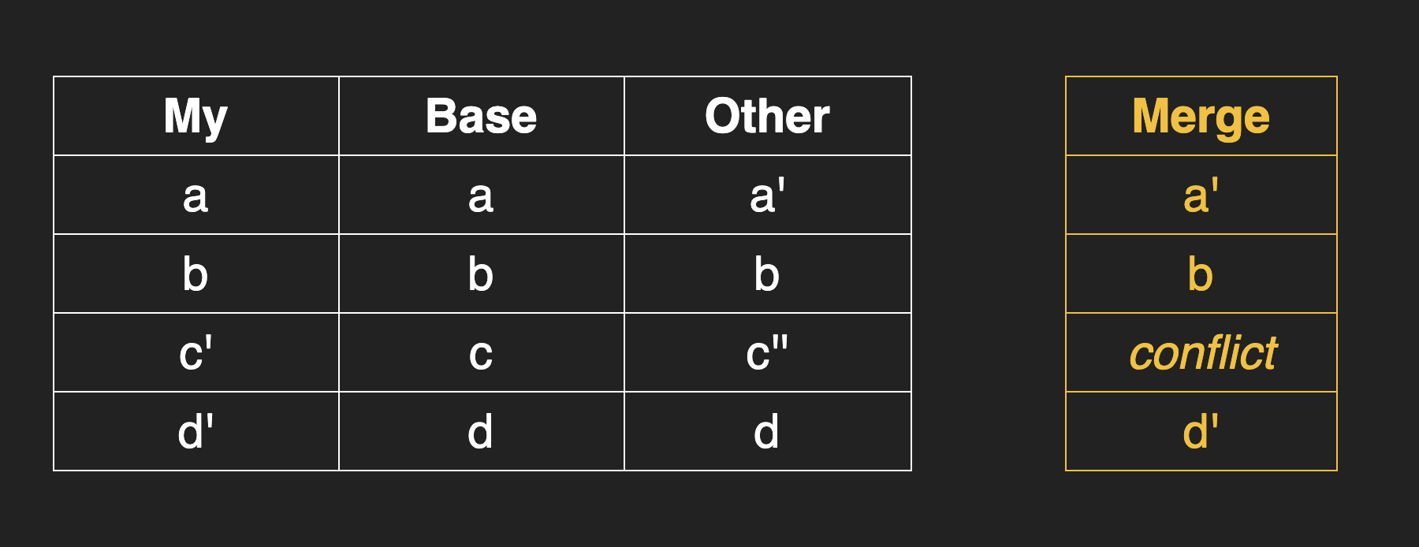
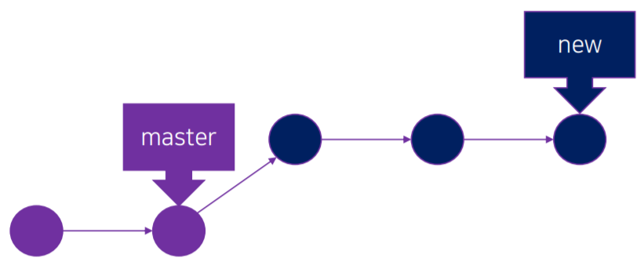
03 Branch 생성 및 관리
branch Merge
branch Merge
Merge : 다른 branch의 내용을 현재 branch로 가져와 합치는 작업을 의미 한다.
[주의] Merge 작업을 할 때에는 병합할 브랜치로 체크아웃 되어있어야 한다.
Fast Forward Merge : 기존 커밋에 새로운 기능이 추가되거나 변경되어 다른 코드에 충돌할 일이 없다. 서로 다른 상태를 병합하는 것이 아니고 최신 커밋 위치로 기존 브랜치를 이동시키기만 하면 된다. 별도 merge 를 위한 commit 을 생성하지 않는다.
ex) master 브랜치에서 new 브랜치를 따서 new 브랜치에서만 작업하고 master 브랜치에 다시 merge 하려는 경우에 발생한다.
2. True Merge (3-way merge) : 서로 다른 상태의 브랜치를 merge 하여 새로운 commit을 생성한다.
ex) master, 브랜치1, 브랜치2 이렇게 3가지를 비교하면서 동작한다. 충돌이 발생할 수 있으며 개인적으로 충돌을 해결해야 할 수도 있다.

Slide 32
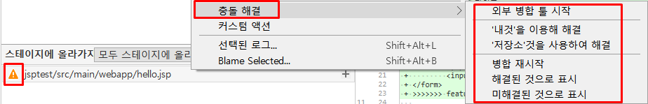
03 Branch 생성 및 관리
Conflict 해결하기
Conflict 해결하기
기준 브랜치와 대상 브랜치가 같은 파일의 같은 부분을 수정하면 충돌이 발생한다.
“내것”을 이용해 해결 : 로컬에서 작업한 내용으로 원격에 있는 내용을 덮어 쓴다.
“저장소＂것을 사용하여 해결 : 원격에 있는 내용으로 로컬에서 작업한 내용을 덮어 쓴다.

Slide 33
03 Branch 생성 및 관리
branch Rebase
branch Rebase
Rebase:
[주의] Rebase 작업을 할 때에는 병합될 브랜치로 체크아웃 되어있어야 한다.

Slide 34
03 Branch 생성 및 관리
Stash
Stash
Stash : Git에서 제공해주는 임시 인덱스 저장소이며, Stage Area (Index) 에 있는 파일을 잠시 저장소에 둘 수 있는 저장소이다.
ex) branch 를 급하게 옮겨야 할 경우가 생겼을 때 commit 하지 않고 작업 하던 내용을 보관하는 방법으로 사용할 수 있다.

Slide 35
04
Commit 관리하기
4-1. revert
4-2. reset
4-3. cherry-pick

Slide 36
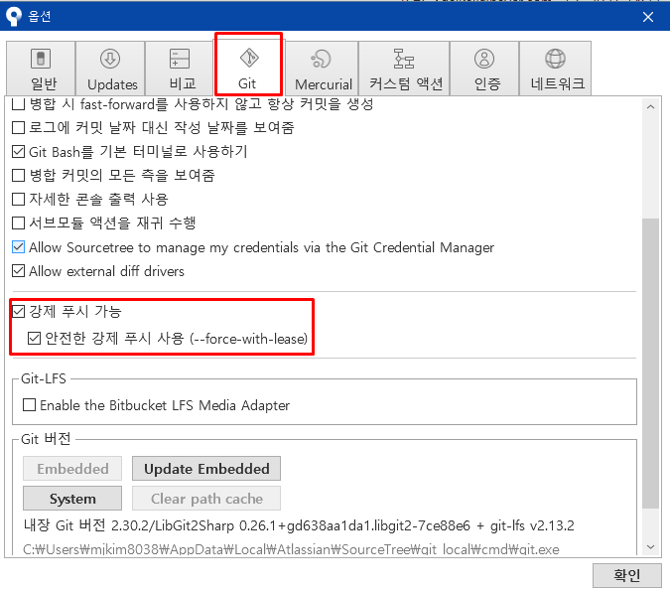
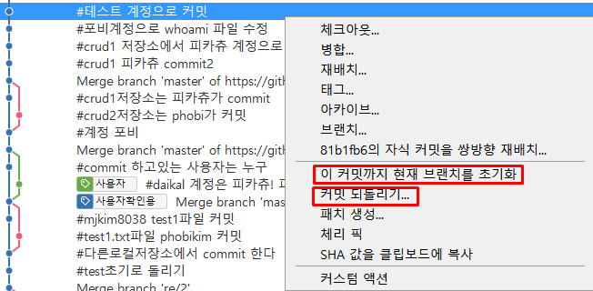
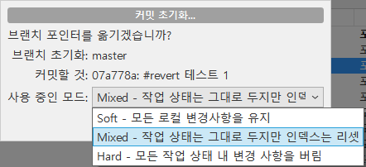
revert vs reset
로컬에만 commit 한 경우 reset 기능으로 쉽게 커밋을 되돌릴수 있다
Soft, Mixed, Hard 옵션 적절히 이용
만약 push 되어 있는 상태에서 reset –hard 기능을 이용하여 커밋을 되돌렸다면 원격저장소에는 이미 이력이 남아있어서 히스토리가 사라지지는 않는다
Pull 을 하라는 표시가 뜰텐데 이것들을 버리고 새로운 것을 push하려면 강제푸시기능을 이용해야 한다
이렇게 하면 히스토리 모두 삭제가 된다
2. 원격 저장소까지 push된 경우에는 revert 기능을 사용해야 한다. (권장)
Revert를 하게되면 새로운 커밋이 생성되면서 해당 커밋 내용에는 삭제하려는 커밋 내용을 되돌리는 내용이 포함되어있다. (삭제 이력이 남기 때문에 권장)
① reset
② revert

Slide 37

감사합니다.

